Slide 1
2026년 제8회 한국코드페어 SW공모전 2차 온라인 예선
작품명 : 손가락 이끔이
어느 손가락으로 쳤는지 아는 타법 교정 시스템
Physical Computing + SW 통합 작품
팀명 : 찹쌀선과
Notes:
제가 만든 작품은 어느 손가락으로 쳤는지 아는 타법 교정 시스템입니다. 최근, 정보화 시대로 접어들며 컴퓨터 사용자가 느는 만큼 독수리 타법을 쓰는 사람들이 늘어나고 있어 문제가 되고 있습니다.

Slide 2
2026년 제8회 한국코드페어 SW공모전 2차 온라인 예선
CONTENTS
01.
문제 정의
왜 지금 타법을 바로잡아야 하나
02.
작품 소개
손가락 이끔이 — 무엇을 만들었나
03.
핵심 구현
어느 손가락인지 어떻게 알아내나
04.
결과와 발전 방안
무엇을 잴 수 있게 되었나
Notes:
제가 소개할 내용들은 현재의 문제, 작품 소개, 작품의 핵심 기술, 결과 및 발전 방향입니다.

Slide 3
01. 문제 정의
3 / 14
독수리 타법, 초등학생 때가 마지막 기회입니다
느립니다
아픕니다
굳습니다
한 손에 한두 손가락으로
키를 하나씩 '찾아서' 누름
→ 속도·정확도 모두 저하
손목을 꺾고 손가락을
무리하게 뻗음
→ 반복사용긴장성손상(RSI) 위험
운지 습관은 '근육 기억'으로 저장
→ 커서 고치기 훨씬 어려움
그래서 초등 시기가 교정의 골든타임 — 지금 잡아야 합니다
근거: 초등 대상 키보딩 교육 연구(Donica et al., 2018 외) · 상세 출처는 작품설명서 참고
Notes:
우선 독수리 타법은 한 손에 한두 손가락만 이용하기 때문에 매우 느립니다. 또, 손목을 꺾고, 손가락을 무리하게 뻗기 때문에 아픕니다.
마지막으로, 운지 습관은 근육 기억으로 저장되기 때문에 초기에 바로잡지 않는다면 나중에는 고치기 어려워집니다. 이는 손목터널 증후군으로 이어질 수 있습니다.

Slide 4
01. 문제 정의
4 / 14
기존 프로그램은 '손가락'을 볼 수 없습니다
기존 타자 프로그램
손가락 이끔이
"어떤 키?"
"어떤 손가락?"
검지로 친 A 도 A
새끼로 친 A 도 A → 구별 불가
아두이노가 손가락을 직접 감지
→ 독수리 타법을 잡아냄
"한컴타자가 못 하는 것을 합니다"
Notes:
기존 프로그램인 한컴타자 등 프로그램은 어느 키를 쳤는지만 인식합니다. 그러나 저희 작품은 어느 손가락으로 어느 키를 쳤는지 정확하게 인식할 수 있으므로 독수리 타법을 감지할 수 있습니다.

Slide 5
02. 작품 소개
5 / 14
핵심 아이디어
손가락마다 고유한 전선을 연결하면,
그 전선이 곧 '손가락 ID'가 된다
1
장갑 손끝에
구리 패드
2
손가락마다
다른 전선
3
신호가 온 선 =
누가 쳤는지
→
→
키에만 센서를 붙이면 '닿았다'만 알 뿐, 누가 눌렀는지는 알 수 없습니다
Notes:
저희 작품은 어느 손가락으로 쳤는지를 인식하기 위하여 손가락마다 구리 패드를 부착하였습니다. 이로 타자를 치는 동시에 신호를 감지할 수 있습니다.

Slide 6
02. 작품 소개
6 / 14
세 부분이 하나로 — 통합 시스템
① 감지부 (HW)
③ 연동
② 연습·측정부 (SW)
아두이노 + 장갑
· 손가락 매트릭스 스캔
· "어느 손가락 × 어느 키"
· LED·부저 즉시 경고
USB · Web Serial API
· 브라우저가 아두이노
신호를 직접 수신
· 설치 프로그램 불필요
웹 타자연습 앱 (직접 개발)
· 키 입력: 속도·정확도
· 손가락 정보와 합침
· 올바른 운지율 기록
→
→
합쳐야 비로소 알 수 있다 — "F를, 왼손 검지로, 정확히 쳤다"
Notes:
저희 작품의 큰 구조는 다음과 같습니다. 감지부, 측정부입니다. 우선 감지부에서는 장갑 신호를 아두이노로 전송하여 손가락을 인식합니다. 측정부에서는 웹 타자연습 앱을 통해 기존의 한컴타자에 더해 올바른 운지율을 기록합니다. 이 둘을 연동할 때에는 신호를 합쳐 사용자의 타자입력을 분석합니다.

Slide 7
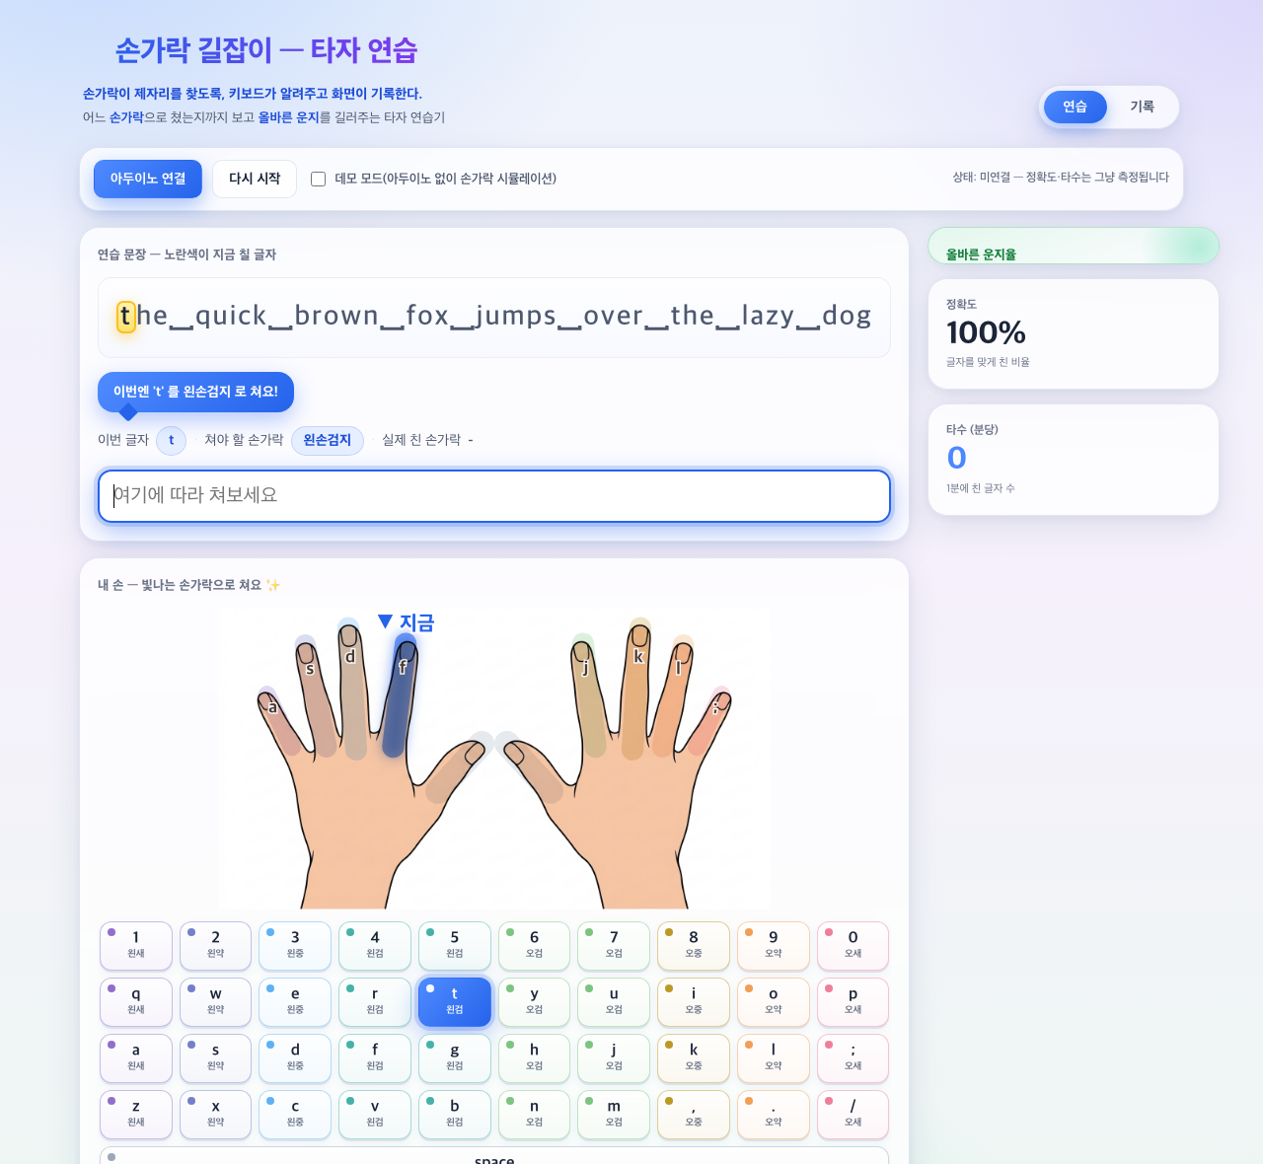
02. 작품 소개
7 / 14
직접 만든 웹 타자연습 앱 (완성 · 배포 완료)
화면이 '칠 손가락'을 알려준다
· 손가락 9개에 고유 색을 배정 —
손 그림·화면 키보드·그래프가 색을 공유
· 지금 칠 손가락이 손 그림에서 발광
· 색약 대비: 색 + 글자(왼검·오검) 이중 표기
이미 완성 · 인터넷에 공개 배포
크롬에서 지금 바로 체험 가능
typo-game-site.vercel.app — 설치 없이 브라우저에서 바로 실행
Notes:
측정부는 직접 만든 웹 타자연습 앱을 이용할 것입니다. 이는 HTML, 자바스크립트, CSS 로 코딩했고 VERCEL 서버에 배포하여 링크만 치면 들어갈 수 있습니다.

Slide 8
03. 핵심 구현
8 / 14
매트릭스 스캔 — 손가락을 '가로줄'로 쓴다
손가락 = ROW × 키 구역 = COL
finger_guide.ino — 실제 코드
void scanMatrix() {
for (int r = 0; r < 8; r++) {
digitalWrite(rowPins[r], HIGH); // 이 손가락 줄만 켠다
for (int c = 0; c < 6; c++) {
bool now = digitalRead(colPins[c]);
if (now && !last[r][c]) // 막 닿은 순간에만
Serial.println("L2,Z4"); // 손가락,구역 전송
last[r][c] = now;
}
digitalWrite(rowPins[r], LOW); // 끄고 다음 손가락
}
}
왼손 새끼
왼손 약지
왼손 중지
왼손 검지
ON
→ 교차점 하나
Q/A/Z W/S/X E/D/C R/F/V
'막 닿은 순간(LOW→HIGH)에만 1번 전송' — 같은 접촉이 계속 쏟아지는 문제를 이렇게 막았습니다
Notes:
저희 작품의 핵심 아이디어는 감지부로 들어온 손가락의 신호와 컴퓨터로 입력된 타자를 연동하는 것입니다. 이때 저희 작품은 행렬을 사용했습니다. 손가락을 행으로, 타자를 열로 측정하여 만일 옳은 신호가 있는 행렬 좌표와 겹친다면 옳은 운지를 한 것으로 처리하게 하였습니다.

Slide 9
03. 핵심 구현
9 / 14
가장 어려웠던 문제 — 두 신호를 어떻게 합칠까?
문제: 키보드 입력과 아두이노 신호는 서로 다른 통로로 '따로' 도착한다 → 어느 타건의 손가락인지 모른다
app.js — 운지 판정 로직
해결 — 0.6초 매칭 윈도우
// 1. 운지표를 뒤집어 '글자 → 쳐야 할 손가락' 표를 미리 만든다
FINGER_OF['f'] === 'L2' // f 는 왼손 검지
// 2. 아두이노가 손가락을 보내면 '시각'과 함께 기억해 둔다
serial.onFinger(id => {
lastFinger = id; t = now();
});
// 3. 키를 누른 순간 — 0.6초 안의 신호만 같은 타건으로 묶는다
if (need && lastFinger && now() - t < 600) {
fingerOK = (lastFinger === need);
serial.send(fingerOK ? 'G' : 'R'); // LED·부저 피드백
if (fingerOK) fingerCorrect++; // 운지율 집계
}
키를 누른 시각과
손가락 신호가 온 시각이
0.6초 안이면 같은 타건.
너무 짧으면 놓치고,
길면 앞 글자와 섞인다.
→ 실험으로 0.6초 결정
아두이노가 없어도 '데모 모드'로 손가락 신호를 시뮬레이션해 앱 전체를 시연할 수 있게 만들었습니다
Notes:
저희 프로그램은 감지부와 측정부의 두 신호를 합칠 때에 0.6초를 활용했습니다. 이는 0.6초라는 시간 안에 두 신호가 오면 그 두 신호를 같은 신호로 처리하는 방법입니다.

Slide 10
03. 핵심 구현
10 / 14
무엇으로, 어떻게 만들었나
하드웨어
소프트웨어
직접 짠 코드 — 약 2,000줄
· 아두이노 Uno
· 구리 테이프 (손끝·키 패드)
· 얇은 전선 8 (손가락별)
· 풀다운 저항 10kΩ × 6
· LED 초록/빨강 + 피에조 부저
· 면장갑 (프로토타입)
부품비 약 3만 원
· HTML · CSS
· JavaScript (바닐라)
· Web Serial API
· SVG (손그림·그래프 직접 그림)
· localStorage (기록 저장)
외부 라이브러리 0개
— 전부 직접 구현
config.js
운지표·색·연습문장
keyboard.js
화면 키보드
hands.js
손 그림 SVG
serial.js
아두이노 통신
app.js
운지 판정 로직
history.js
기록·그래프
finger_guide.ino
매트릭스 스캔
라이브러리를 쓰지 않고 손 그림·그래프·통신까지 전부 직접 만들었습니다
Notes:
저희 작품의 핵심 소프트웨어는 HTML,CSS,JAVASCRIPT 바닐라로 만들었고 웹 시리얼 API 를 이용해 아두이노 신호를 감지했습니다.

Slide 11
04. 결과와 발전 방안
11 / 14
우리만 잴 수 있는 점수 — 올바른 운지율
타수
정확도
올바른 운지율
분당 타이핑 수
맞은 글자 / 전체 글자 × 100
올바른 손가락으로 친 횟수
/ 전체 타건 수 × 100
기존에도 측정
기존에도 측정
우리 작품만 측정 가능
그리고 기록한다 — localStorage + 직접 그린 SVG 그래프
· 연습 세션마다 운지율·정확도·타수 저장 · 꺾은선 그래프로 향상 추이 표시 · 60% 미만 '약한 손가락' 자동 표시
키 입력(웹앱) + 손가락 신호(아두이노)를 합쳐야만 나오는 숫자 — 습관이 좋아지는 과정을 눈으로 확인
Notes:
저희 작품의 결과는 올바른 운지율을 측정할 수 있다는 것입니다. 이는 올바른 손가락으로 올바른 타자를 친 횟수로 운지율을 개선하며 올바르게 칠 수 있다는 장점을 가지고 있습니다.

Slide 12
04. 결과와 발전 방안
12 / 14
제작 현황과 남은 계획
웹 타자연습 앱
완성 · 인터넷 배포 완료
완료
아두이노 감지부
매트릭스 스캔 코드 작성 · 배선 제작 중
진행 중
Web Serial 연동
프로토콜 설계 완료 · 실물 연결 검증 예정
예정
사용자 테스트
친구 3~5명 · 운지율 향상 검증
예정
본선까지: 손가락 8개 전체 배선 완성 → 실제 친구들과 운지율 향상 테스트
Notes:
저희 프로젝트는 이미 웹 타자연습 앱을 만들었고 아두이노 감지부는 테스트를 기다리고 있어 마지막 단계입니다. 향후에는 사용자 테스트를 통해 이 앱의 효과를 검증할 예정입니다.

Slide 13
04. 결과와 발전 방안
13 / 14
기대 효과와 앞으로
올바른 습관
눈에 보이는 성장
완성형 학습 도구
속도 향상 · 손가락 피로 감소
운지율 그래프로 동기 부여
즉시 교정(HW) + 기록(SW)
앞으로
장갑 → 손톱 스티커 · 반지형으로 소형화 | 선 없애기(무선화) | 약한 손가락 분석 → 맞춤 연습 추천
손가락이 제자리를 찾도록, 키보드가 알려주고 화면이 기록합니다.
Notes:
저희 프로젝트의 기대 효과는 올바른 습관을 기를 수 있다는 것과 즉시 교정을 할 수 있다는 것입니다. 앞으로는 장갑으로 인한 타수 감소를 없애기 위해 무선화하고 장갑도 스티커로 소형화할 예정입니다.

Slide 14
감사합니다.
결국 타자의 핵심은 치는 데 있는게 아니라 어느 손가락으로 쳤는지입니다.
Notes:
감사합니다.

